Slide 2
موضوع پایان نامه:
بررسی مقایسه ای اثر منابع مختلف بر انباشتگی اطلاعات در حسابداری بهای تمام شده و بازار اوراق بهادار تهران
استاد راهنما:
جناب آقای دکتر
پژوهشگر:
امیرع
زمستان 139

Slide 3
چکیده
نتیجه گیری و پیشنهادات
تجزیه و تحلیل داده‌ها
فرضیه ها و روش ‌شناسی
مبانی نظری و پیشینه
کلیات تحقیق
ضرورت و اهمیت:ورود حسابداری ارزش منصفانه، گویای راه حلی جدید بر مسئله انباشت اطلاعات حسابداری است، زیرا اطلاعات بازار با اطلاعات سیستم حسابداری ترکیب میشود. منابع اطلاعات مختلف برای شرکت کنندگان بازار در دسترس است و اطلاعات حسابداری یکی از این منابع است. اطلاعات انباشته موجود در اقتصاد به عبارتی، آگاهی دهنده بودن انباشتگی اطلاعات، به ترکیب اطلاعات حسابداری و اطلاعاتی منابع دیگر منتهی میشود. فرایند قیمت باید آگاهی دهنده و متاثر از سیاست انتخاب شده برای حسابداری نیز باشد.
هدف؛ منظور بررسي اینکه آیا ورود حسابداری ارزش منصفانه منجر به ارتقای آگاهی دهندگی انباشتگی اطلاعات می‌شود یا خیر. حسابداری ارزش منصفانه ممکن است مکانیزم انباشتگی بازار را برهم زند.
نمونه آماری و روش پژوهش؛ تعداد مشاهدات تحقیق حاضر 1092 سال-شرکت است. این مشاهدات ناشی از ترکیب داده های 156 شرکت پذیرفته شده در بورس اوراق بهادار تهران، به عنوان نمونه آماری در طول 7 سال (1390 تا 1396) در مدل های (1) و (2) مورد آزمون قرار گرفت.
نتایج : وجود منابع مختلف اطلاعاتی سبب بهبود انباشتگی اطلاعات می شود، و اگر اطلاعات در یک گزارش مالی یگانه ارایه شود، استفاده کنندگان نمی توانند اطلاعات منابع مختلف را از هم تمیز دهند.

Slide 4
بیان مسئله
نتیجه گیری و پیشنهادات
تجزیه و تحلیل داده‌ها
فرضیه ها و روش‌شناسی
مبانی نظری و پیشینه
کلیات تحقیق
مساله مورد نظر این پژوهش اینست که
آیا در یک سیستم حسابداری مبتنی بر بهای تاریخی در مقایسه با سیستم حسابداری مبتنی بر بازار، انباشتگی محتوای اطلاعاتی بیشتر است؟
و اینکه آیا ارائه اطلاعات حسابداری بر مبنای ارزش بازار توان تمیز اطلاعات بازار از اطلاعات ناشی از سیستم حسابداری را کاهش می دهد؟

Slide 5
اهمیت تحقیق
نتیجه گیری و پیشنهادات
تجزیه و تحلیل داده‌ها
فرضیه ها و روش‌شناسی
مبانی نظری و پیشینه
کلیات تحقیق
با توجه به اینکه امروزه دیدگاه های مختلفی در مورد دو سیاست، یعنی حسابداری مبتنی بر بهای تاریخی و حسابداری ارزش بازار، وجود دارد.
این پژوهش به آزمون میزان تاثیر سیاست های حسابداری در تراکم اطلاعات در بازار و نقش آنها در ارزش‌گذاری سهام شرکت‌ها می پردازد، به طوری که با وجود منابع مختلف اطلاعات، اطلاعاتی که سیستم حسابداری مبتنی بر بهای تاریخی ارائه می‌کند با اهمیت و ضروری می‌باشد

Slide 6
اهداف تحقیق
نتیجه گیری و پیشنهادات
تجزیه و تحلیل داده‌ها
فرضیه ها و روش‌شناسی
مبانی نظری و پیشینه
کلیات تحقیق
اهداف :
با آمیختن منابع مختلف اطلاعاتی و به دلیل تعامل مزبور ممکن است افزودن ارزش‌های منصفانه اثر منفی بر سیستم حسابداری داشته باشد و در نتیجه آن، سرمایه‌گذاران ممکن است نتوانند انباشتگی اطلاعات حسابداری و اطلاعات بازار را تفکیک نمایند، به عبارتی فعالان بازار نمی توانند انباشتگی اطلاعات را «بازشناسی» نمایند (رونن، 2008؛ کریتنسن و فریُمر، 2006). اهداف پژوهش حاضر بدین شرح می باشد:
هدف اول: انباشتگی محتوای اطلاعاتی در یک سیستم حسابداری مبتنی بر معامله در مقایسه با سیستم حسابداری مبتنی بر بازار بیشتر است.
هدف دوم: ارائه اطلاعات حسابداری بر مبنای ارزش بازار مانع از بازشناسی اطلاعات بازار از اطلاعات ناشی از سیستم حسابداری می‌شود.

Slide 7
خلاصه مبانی نظری پژوهش
نتیجه گیری و پیشنهادات
تجزیه و تحلیل داده‌ها
فرضیه ها و روش‌شناسی
مبانی نظری و پیشینه
کلیات تحقیق
با وجود منابع مختلف اطلاعاتی، سیستم حسابداری تنها می‌تواند اطلاعاتی را پردازش کند که در دسترس می باشند و منجر به گزارش اطلاعاتی می شود که آن را منعکس می‌کند. علاوه بر این، سیستم حسابداری، اطلاعات را انباشته می‌کند.
با وجود منابع مختلف اطلاعات، این موضوع مهم می گردد که چگونه اطلاعات خصوصی سرمایه‌گذاران و اطلاعات حسابداری تحت رژیم‌های مختلف با هم تعامل دارند.
با آمیختن منابع مختلف اطلاعاتی و به دلیل تعامل مزبور ممکن است افزودن ارزش‌های منصفانه اثر منفی بر سیستم حسابداری داشته باشد و در نتیجه آن، سرمایه‌گذاران ممکن است نتوانند انباشتگی اطلاعات حسابداری و اطلاعات بازار را تفکیک نمایند، به عبارتی فعالان بازار نمی توانند انباشتگی اطلاعات را «بازشناسی» نمایند (رونن، 2008؛ کریتنسن و فریُمر، 2006).

Slide 8
خلاصه مبانی نظری پژوهش
نتیجه گیری و پیشنهادات
تجزیه و تحلیل داده‌ها
فرضیه ها و روش‌شناسی
مبانی نظری و پیشینه
کلیات تحقیق
حسابداری ارزش منصفانه | قیمت گذاری
 | محتوای اطلاعاتی انباشته
 | کاربرد ارزش منصفانه در گزارش های مالی
 | پیاده سازی نظام ارزشهای منصفانه
 | اندازه گیری و حسابداری ارزش منصفانه

Slide 9
خلاصه مبانی نظری پژوهش
نتیجه گیری و پیشنهادات
تجزیه و تحلیل داده‌ها
فرضیه ها و روش‌شناسی
مبانی نظری و پیشینه
کلیات تحقیق
عوامل موثر بر بکارگیری ارزش منصفانه | الف) منبع اصلی تأمین مالی
 | ب) سیستم های قانونی
 | ج) مالیات
 | د) عوامل اقتصادی و سیاسی
 | ه) تورم
 | ر) آموزش
 | ز) فرهنگ

Slide 10
پیشینه پژوهش در ایران
نتیجه گیری و پیشنهادات
تجزیه و تحلیل داده‌ها
فرضیه ها و روش‌شناسی
مبانی نظری و پیشینه
کلیات تحقیق
ردیف | پژوهشگران و سال | موضوع
1 | حاجی کرمانی و همکاران (1396) | کاربرد ارزش منصفانه در گزارش های مالی در بهبود ارتباط ارزشی اطلاعات حسابداری
2 | کرمی و بیک بشرویه (1396 | مدل پیاده‎سازی نظام ارزش‎های منصفانه در ایران با تأکید بر اندازه‎گیری
3 | مقدسی نیکجه و همکاران (1396) | تأثیر برآورد ارزش منصفانۀ پورتفوی تسهیلات اعطایی بانک‌ها با رویکرد استانداردهای بین‌المللی گزارشگری مالی در یک بانک ایرانی
4 | دهواری و پیری (۱۳۹۶) | رابطه بین حسابداری ارزش منصفانه دارایی های غیرجاری با حق الزحمه حسابرسی
5 | رازانی و طباطبائی (۱۳۹۵) | رابطه بین مربوط بودن ارزش اطلاعات و ارزش منصفانه شرکت ها
6 | بدریان (۱۳۹۵) | ارتباط حسابداری ارزش منصفانه با واکنش بازار سرمایه در شرکت ها
7 | همت فر و موسی وند (۱۳۹۵) | تاثیر حسابداری ارزش منصفانه و واکنش بازار بر شرکت ها
8 | سلیمانی امیری و جعفری نسب کرمانی (1395) | چالش های حسابرسی ارزش های منصفانه و سایر برآوردها
9 | مهربان و جمالی (1393) | بررسی حسابداري ارزش منصفانه و تاثير آن بر گزارشگري مالي
10 | مومن زاده و همکاران (1392) | بررسی تطبیقی سیاست‌های تجدید ارزیابی دارایی‌ها و مقررات تجدید ارزیابی دارایی‌ها در ایران (با تأکید بر شرایط تحریم اقتصادی)
11 | پاکروان (1392) | تحلیلی از حسابداري ارزش منصفانه و نقش آن با بحران مالي اخير
12 | تاری وردی و داغانی (1389) | روش‌های سود باقی‌مانده، جريان نقد تنزيل شده و تعديل سود در تعيين ارزش منصفانه شركت در ‏بازار سرمايه

Slide 11
پیشینه پژوهش در خارج از ایران
نتیجه گیری و پیشنهادات
تجزیه و تحلیل داده‌ها
فرضیه ها و روش‌شناسی
مبانی نظری و پیشینه
کلیات تحقیق
 | پژوهشگران (سال) | موضوع
1 | بارث، لندزمن (2018) | سود ناشی از حسابداری ارزش منصفانه برای ارزیابی ارزش شرکت
2 | بولی و گراهام (2018 | بررسی مسیر پیچیده حسابداری ارزش منصفانه در چین با رویکرد تحلیل تحول اجتماعی
3 | هیتزمن و هوانگ (2018) | کیفیت اطلاعات داخلی و حساسیت سرمایه گذاری به قیمت های بازار و سود های حسابداری
4 | هانلی و همکاران (2018) | برآوردهای استراتژیک از ارزشهای منصفانه دارایی
5 | وانگ و ژانگ (2017)، | حسابداری ارزش منصفانه و ساختار بدهی شرکت
6 | یائو و همکاران (2015) | بررسی حسابداری ارزش منصفانه دارایی‌های غیرجاری و هزینه‌های حسابرسی در شرکت‌های استرالیا
7 | فارگر و ژانگ (2014) | بررسی تغییراتی در اندازه‌گیری ارزش منصفانه: پیامدهای آن بر سود حسابداری
8 | گارسیا و یوروسیویک ( 2013) | رابطه بین پارازیت (معامله گران نقد، شوک های سرمایه گذاری) و انباشتگی اطلاعات در بازارهای مالی
9 | لیائو و همکاران (2013) | عدم تقارن اطلاعات، حسابداری ارزش منصفانه در طول بحران مالی
10 | اسکینر (2008) | مفاهیم حسابداری ارزش منصفانه در ارتباط با صرفه های حسابداری سرقفلی
11 | کوستا و گازو (2013) | مقایسه حسابداری ارزش منصفانه و حسابداری بهای تاریخی جهت ارایه چارچوبی برای قضاوت در بحران مالی
12 | پلات و ساندر (1988) | انتظارات منطقی و انباشتگی اطلاعات مختلف در بازارهای اوراق بهادار

Slide 12
فرضیه‌های تحقیق
نتیجه گیری و پیشنهادات
تجزیه و تحلیل داده‌ها
فرضیه ها و روش‌شناسی
مبانی نظری و پیشینه
کلیات تحقیق
برای آزمودن اینکه آیا اطلاعات حسابداری گزارش شده در سیستم حسابداری مبتنی بر بهای تمام شده تاریخی در مقایسه با سیستم حسابداری مبتنی بر ارزش بازار، بهتر می تواند با انباشتگی اطلاعات در بازار همسو باشد یا خیر؟ دو فرضیه به شرح زیر ارایه و آزمون می شود.
H₁: انباشتگی محتوای اطلاعاتی در یک سیستم حسابداری مبتنی بر بهای تاریخی در مقایسه با سیستم حسابداری مبتنی بر بازار بیشتر است.
H₂: ارائه اطلاعات حسابداری بر مبنای ارزش بازار مانع از بازشناسی اطلاعات بازار از اطلاعات ناشی از سیستم حسابداری مبتنی بر بهای تاریخی می‌شود.

Slide 13
قلمرو پژوهش
نتیجه گیری و پیشنهادات
تجزیه و تحلیل داده‌ها
فرضیه ها و روش‌شناسی
مبانی نظری و پیشینه
کلیات تحقیق
قلمرو مکانی» شرکت­های پذیرفته شده در بورس اوراق بهادار تهران
قلمرو زمانی » سال 1390 تا 1396
قلمرو موضوعی» در حوزه رفتار سودهای حسابداری طی سالهای متوالی، مهمترین عوامل موثر بر قیمت سهام و بازده انباشته سهام شرکتهای پذیرفته شده در بورس اوراق بهادار تهران با استفاده از رویکرد داده های پانلی می باشد.

Slide 14
نتیجه گیری و پیشنهادات
تجزیه و تحلیل داده‌ها
فرضیه ها و روش‌شناسی
مبانی نظری و پیشینه
کلیات تحقیق
روشهای نمونه گیری
تعداد نمونه به روش نمونه گیری غربالگری و پس از اعمال محدودیت هاي زیر تعیین شده است :
1- طی دوره مورد مطالعه (1390 تا 1396) عضو بورس اوراق بهادار تهران بوده باشند
2- برخی از شرکت های پذیرفته شده در بورس شامل بانک ها، موسسات مالی، شرکت های سرمایه گذاری مالی، واسطه گرهای مالی و شرکت های هلدینگ که ساختار گزارشگری متفاوتی دارند، از نمونه حذف می شوند.
3-به لحاظ افزايش قابليت مقايسه، سال مالي آن‌ها منتهي به پايان اسفندماه باشد
4- در طي دوره مورد بررسي (1390 لغايت 1396) تغيير سال مالي نداشته باشد
5- اطلاعات و داده‌های آن‌ها برای دوره زمانی موردنظر به بورس ارائه شده باشد و در دسترس باشند.
6- ‌ در طی سال های مورد مطالعه توقف معاملات سهام آنها بیش از 4 ماه نداشته باشند.
7- برای جلوگیری از تاثیر مشاهدات استثنایی و غیر عادی 0.5% از مشاهدات بالا و پایین از نمونه ها حذف شده اند.
لذا با در نظر گرفتن موارد فوق، تعداد تعداد مشاهدات تحقیق حاضر 1092 سال-شرکت است. این مشاهدات ناشی از ترکیب داده های 156 شرکت پذیرفته شده در بورس اوراق بهادار تهران، به عنوان نمونه آماری در طول 7 سال (1390 تا 1396) در مدل های (1) و (2) مورد آزمون قرار گرفت.

Slide 15
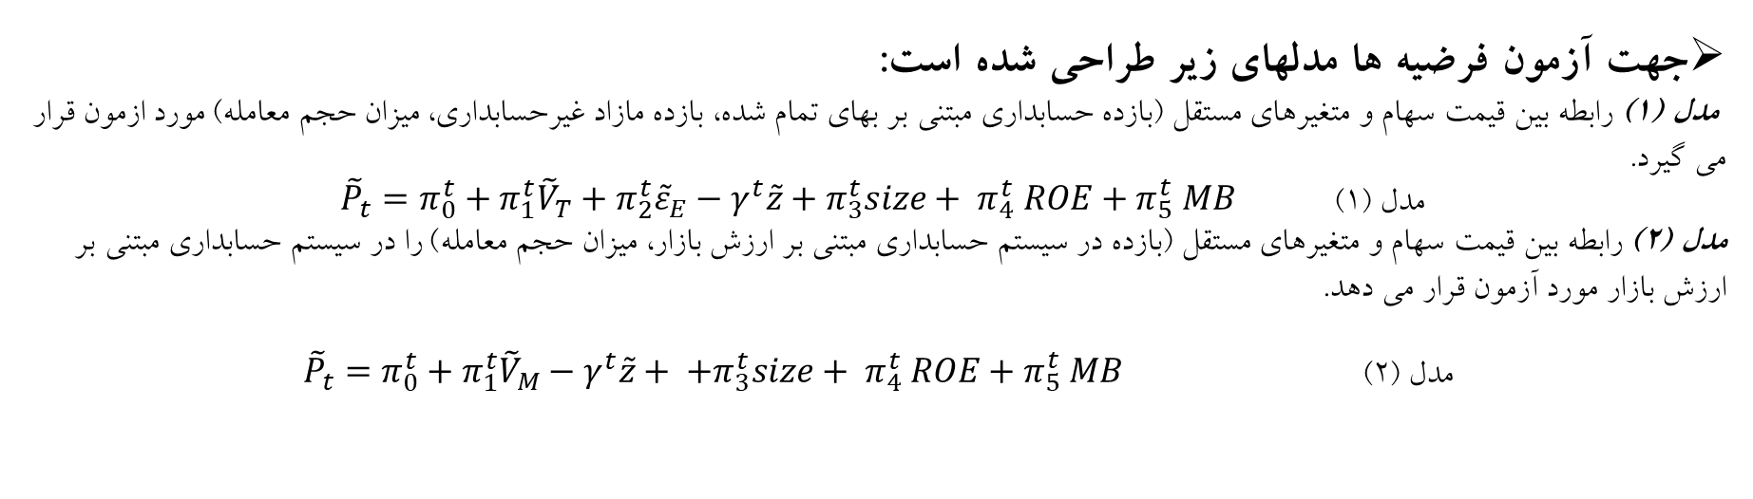
نتیجه گیری و پیشنهادات
تجزیه و تحلیل داده‌ها
فرضیه ها و روش‌شناسی
مبانی نظری و پیشینه
کلیات تحقیق
مدل های تحقیق
جهت آزمون فرضیه ها مدلهای زیر طراحی شده است:
مدل (1) رابطه بین قیمت سهام و متغیرهای مستقل (بازده حسابداری مبتنی بر بهای تمام شده، بازده مازاد غیرحسابداری، میزان حجم معامله) مورد ازمون قرار می گیرد.
مدل (1) ${\tilde{P}}_{t}=π_{0}^{t}+π_{1}^{t}{\tilde{V}}_{T}+π_{2}^{t}{\tilde{ε}}_{E}−γ^{t}\tilde{z}+π_{3}^{t}size+ π_{4}^{t} ROE+π_{5}^{t} MB$
مدل (2) رابطه بین قیمت سهام و متغیرهای مستقل (بازده در سیستم حسابداری مبتنی بر ارزش بازار، میزان حجم معامله) را در سیستم حسابداری مبتنی بر ارزش بازار مورد آزمون قرار می دهد.
مدل (2) ${\tilde{P}}_{t}=π_{0}^{t}+π_{1}^{t}{\tilde{V}}_{M}−γ^{t}\tilde{z}+ +π_{3}^{t}size+ π_{4}^{t} ROE+π_{5}^{t} MB$

Slide 16
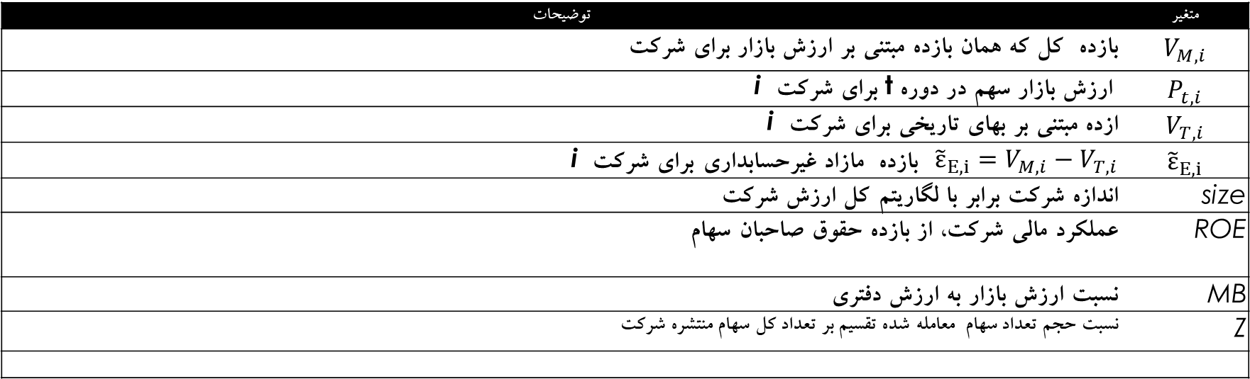
تعریف متغیر ها
نتیجه گیری و پیشنهادات
تجزیه و تحلیل داده‌ها
فرضیه ها و روش ‌شناسی
مبانی نظری و پیشینه
کلیات تحقیق
جدول (3-1) توصیف عملیاتی متغیرها
توضیحات | متغیر
بازده کل که همان بازده مبتنی بر ارزش بازار برای شرکت | $$V_{M,i}$$
ارزش بازار سهم در دوره t برای شرکت i | $$P_{t,i}$$
ازده مبتنی بر بهای تاریخی برای شرکت i | $$V_{T,i}$$
${\tilde{ε}}_{E,i}=V_{M,i}−V_{T,i}$ بازده مازاد غیرحسابداری برای شرکت i | $${\tilde{ε}}_{E,i}$$
اندازه شرکت برابر با لگاریتم کل ارزش شرکت | size
عملکرد مالی شرکت، از بازده حقوق صاحبان سهام | ROE
نسبت ارزش بازار به ارزش دفتری | MB
نسبت حجم تعداد سهام معامله شده تقسیم بر تعداد کل سهام منتشره شرکت | Z

Slide 17
نتیجه گیری و پیشنهادات
تجزیه و تحلیل داده‌ها
فرضیه ها و روش ‌شناسی
مبانی نظری و پیشینه
کلیات تحقیق
فرایند تحلیل داده ها (آمار استنباطی)
آزمون ریشه واحد: تعیین مانایی متغیرها
تحلیل معناداری
آزمون F لیمر (چاو) : انتخاب پانل یا رگرسیون معمولی
آزمون هاسمن: انتخاب الگوی اثرات ثابت یا تصادفی
بررسی تایید یا رد فرضیه ها
آزمون t : بررسی معنی داری ضرایب متغیرها
آزمون F- ANOVA : بررسی معنی دار مدل ها

Slide 18
توصیف داده ها (آمار توصیفی)
جدول 4-2 : آمار توصيفي متغیرهای تحقیق بعد از نرمال سازی
نتیجه گیری و پیشنهادات
تجزیه و تحلیل داده‌ها
فرضیه ها و روش‌شناسی
مبانی نظری و پیشینه
کلیات تحقیق
 | قیمت | بازده حسابداری | بازده مازاد | حجم معاملات | اندازه شرکت | بازده حقوق صاحبان سهام | ارزش بازار به ارزش دفتری | بازده بازار
نماد | P | VT | E | Z | Size | ROE | MB | VM
میانگین | 6143.72 | 10.89 | 37.74 | 0.334 | 11.988 | 26.037 | 2.587 | 48.68
میانه | 3452 | 9.035 | 9.56 | 0.151 | 11.909 | 24.777 | 2.105 | 19.44
حداکثر | 35260.6 | 50.88 | 420.77 | 2.307 | 13.961 | 165.192 | 11.254 | 450.56
حداقل | 648.49 | 25.48- | 59.45- | 0.003 | 10.689 | 140.01- | 3.759- | 52.928-
انحراف استاندارد | 6655 | 12.93 | 88.45 | 0.447 | 0.703 | 34.417 | 2.089 | 90.753
چولگی | 2.34 | 0.49 | 2.14 | 2.322 | 0.727 | 0.853- | 1.222 | 2.156
کشیدگی | 8.89 | 4.26 | 8.08 | 8.893 | 3.442 | 10.975 | 6.832 | 8.245
تعداد مشاهده | 1092 | 1092 | 1092 | 1092 | 1092 | 1092 | 1092 | 1092
تعداد شرکت | 156 | 156 | 156 | 156 | 156 | 156 | 156 | 156
در جدول (4-1) چولگی بازده حسابداری برابر با 0.49 ولی چولگی بازده بازار برابر با 2.156 می باشد نشان دهنده نوسان شدید بازده بازار است و این موضوع در راستای تایید فرضیه های این مطالعه می باشد. اما کشیدگی این دو متغیر به ترتیب برابر با 4.26 و 8.245 می باشد لذا، اغلب مشاهدات در اطراف میانگین می باشد.
چولگی و کشیدگی بازده مازاد به ترتیب برابر با 2.14 و 8.08 می باشد که در مقایسه با ارقام مزبور برای بازده حسابداری و بازده بازار، به ارقام بازده بازار نزدیک تر می باشد، به عبارتی، ویژگیهای بازده مازاد به بازده بازار شباهت دارد.

Slide 19
نتیجه گیری و پیشنهادات
تجزیه و تحلیل داده‌ها
فرضیه ها و روش‌شناسی
مبانی نظری و پیشینه
کلیات تحقیق
آزمون ریشه واحد
نام متغیر | نماد | LLC |  | آماره IPS |  | آماره ADF |  | آماره PP |  | نتیجه
 |  | آماره | احتمال | آماره | احتمال | آماره | احتمال | آماره | احتمال | پایا
قیمت سهام | P | 22.2- | 0 | 1.48- | 0.07 | 356.9 | 0.048 | 500.8 | 0
بازده حسابداری | VT | 52.3- | 0 | 6.28- | 0 | 476.7 | 0 | 419.5 | 0 | پایا
بازده غیرحسابداری | e | 29.3- | 0 | 4.03- | 0 | 410.04 | 0 | 926.8 | 0 | پایا
بازده بازار | Vm | 25.59- | 0 | 3.41- | 0 | 406.46 | 0 | 907.8 | 0 | پایا
حجم معاملات | Z | 30.23- | 0 | 3.01- | 0 | 420.9 | 0 | 512.3 | 0
اندازه شرکت | Size | 43.4- | 0 | 1.26- | 0.1 | 328.8 | 0.24 | 311.5 | 0.49 | پایا
بازده حقوق صاحبان سهام | ROE | 48.11- | 0 | 9.57- | 0 | 490.1 | 0 | 445.1 | 0
ارزش بازار به ارزش دفتری | MB | 20.06- | 0 | 2.86- | 0.002 | 403.4 | 0 | 601.5 | 0 | پایا
یکی از راه‌های اجتناب از رگرسیون کاذب، اطمینان از ایستایی داده‌ها است از این‌رو قبل از تخمین مدل‌، خواص آماري داده­هاي پانل، به لحاظ مانايي يا وجود ريشه واحد مورد بررسي قرار مي‌گيرند.
آزمون ريشه واحد مربوط به سري‌هاي زماني، پايايي متغيرها را با استفاده از يك معادله بررسي مي‌كند. لوين، لين و چو نشان دادند كه در داده‌هاي تركيبي، استفاده از آزمون ريشه واحد مربوط به اين داده‌ها، داراي قدرت آزمون بيشتري نسبت به استفاده از آزمون ريشه واحد براي هر مقطع به صورت جداگانه است. جهت بررسی مانایی متغیرها از روش لوین، لین و چو استفاده شده است

Slide 20
نتیجه گیری و پیشنهادات
تجزیه و تحلیل داده‌ها
فرضیه ها و روش‌شناسی
مبانی نظری و پیشینه
کلیات تحقیق
جدول (3-4) همبستگی پیرسون (مثلث پایینی) و همبستگی اسپیرمن (مثلث بالایی)
 | قیمت | بازده حسابداری | بازده مازاد | حجم معاملات | اندازه شرکت | بازده حقوق صاحبان سهام | ارزش بازار به ارزش دفتری | بازده بازار
 | P | VT | e | Z | Size | ROE | MB | Vm
P | 1 | 0.648 | 0.222 | 0.182- | 0.454 | 0.676 | 0.744 | 0.375
Sig. |  | 0 | 0 | 0 | 0 | 0 | 0 | 0
VT | 0.552 | 1 | 0.303 | 0.20- | 0.389 | 0.784 | 0.382 | 0.273
Sig. | 0 |  | 0 | 0 | 0 | 0 | 0 | 0
e | 0.246 | 0.61 | 1 | 0.191 | 0.064 | 0.074 | 0.275 | 0.952
Sig. | 0 | 0.045 |  | 0 | 0.0 | 0 | 0 | 0
Z | 0.169- | 0.174- | 0.141 | 1 | 0.149- | 0.224- | 0.036- | 0.145
Sig. | 0 | 0 | 0 |  | 0 | 0 | 0 | 0
Size | 0.332 | 0.374 | 0.749 | 0.178- | 1 | 0.297 | 0.337 | 0.165
Sig. | 0 | 0 | 0.01 | 0 |  | 0 | 0 | 0
ROE | 0.444 | 0.541 | 0.074 | 0.167- | 0.186 | 1 | 0.435 | 0.244
Sig. | 0 | 0 | 0.014 | 0 | 0 |  | 0 | 0
MB | 0.579 | 0.278 | 0.277 | 0.013- | 0.231 | 0.212 | 1 | 0.368
Sig. | 0 | 0 | 0 | 0.669 | 0 | 0 |  | 0
Vm | 0.322 | 0.207 | 0.988 | 0.114 | 0.127 | 0.146 | 0.312 | 1
Sig. | 0 | 0 | 0 | 0 | 0 | 0 | 0
متغیر ارزش بازار به ارزش دفتری با حجم معاملات همبستگی معنی دار ندارد، اما بقیه متغیرها با یکدیگر همبستگی معنی دار دارند

Slide 21
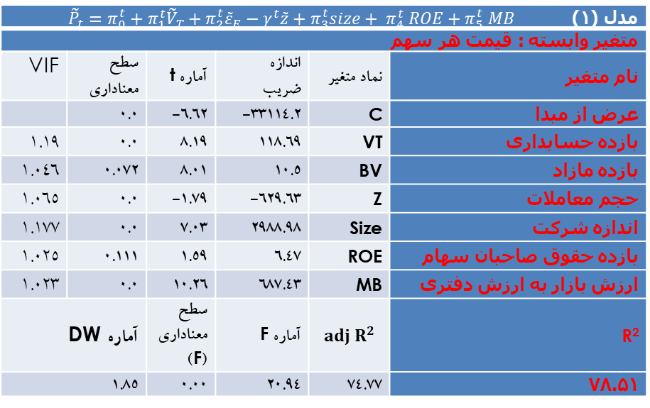
نتیجه گیری و پیشنهادات
تجزیه و تحلیل داده‌ها
فرضیه ها و روش‌شناسی
مبانی نظری و پیشینه
کلیات تحقیق
نتایج آزمون فرضیه اول با استفاده از مدل (1)
H₁: فرضیه اول: انباشتگی محتوای اطلاعاتی در یک سیستم حسابداری مبتنی بر بهای تاریخی در مقایسه با سیستم حسابداری مبتنی بر بازار بیشتر است.
جدول (5-4) آزمون فرضیه اول
طبق نتایج جدول (4-5) بازده بدست آمده در سیستم حسابداری مبتنی بر بهای تمام شده و بازاده مازاد غیر حسابداری در سطح 1% رابطه مستقیم معنی داری با قیمت سهام دارند. این موضوع نشان می دهد که وقتی اطلاعات حاصل از سیستم حسابداری با سایر اطلاعات حاصل از منابع دیگر در بازار با هم ترکیب می شوند، میزان انباشتگی اطلاعات بازار بهبود می یابد. این مدل بیان می کند که حسابداری تنها منبع اطلاعات نیست بلکه منابع اطلاعاتی دیگری در بازار وجود دارد. واریانس بازده مازاد غیر حسابداری (88.45) بیانگر میزان پراکندگی اطلاعات غیر حسابداری و همچنین اطلاعات شخصی سرمایه گذار می باشد. این موضوع خود می تواند نشانگر آن باشد که سرمایه گذار باید اتکای زیادی بر گزارشهای حسابداری نماید. آماره F و سطح اهمیت آن، رابطه خطی بین متغیر وابسته و متغییرهای توضیحی را تایید می کند. همانگونه که در مدل مبنای این مطالعه معرفی شد رابطه معکوس معنی داری بین حجم معاملات انجام شده و قیمت سهام برقرار است. پس فرضیه اول پژوهش پذیرفته می شود.
مدل (1) ${\tilde{P}}_{t}=π_{0}^{t}+π_{1}^{t}{\tilde{V}}_{T}+π_{2}^{t}{\tilde{ε}}_{E}−γ^{t}\tilde{z}+π_{3}^{t}size+ π_{4}^{t} ROE+π_{5}^{t} MB$
متغیر وابسته : قیمت هر سهم
نام متغیر | نماد متغیر | اندازه ضریب | آماره t | سطح معناداري | VIF
عرض از مبدا | C | 33114.2- | 6.62- | 0.0
بازده حسابداری | VT | 118.69 | 8.19 | 0.0 | 1.19
بازده مازاد | BV | 10.5 | 8.01 | 0.072 | 1.046
حجم معاملات | Z | 629.63- | 1.79- | 0.0 | 1.065
اندازه شرکت | Size | 2988.98 | 7.03 | 0.0 | 1.177
بازده حقوق صاحبان سهام | ROE | 6.47 | 1.59 | 0.111 | 1.025
ارزش بازار به ارزش دفتری | MB | 687.43 | 10.26 | 0.0 | 1.023
R² | $$adj R^{2}$$ | آماره F | سطح معناداري (F) | آماره DW
78.51 | 74.77 | 20.94 | 0.00 | 1.85

Slide 22
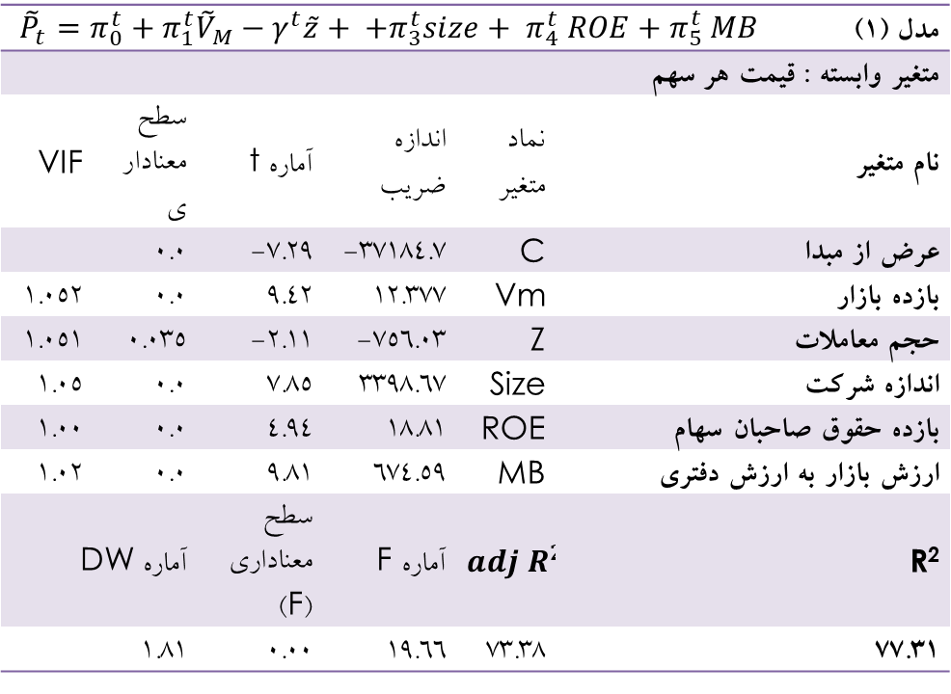
نتیجه گیری و پیشنهادات
تجزیه و تحلیل داده‌ها
فرضیه ها و روش‌شناسی
مبانی نظری و پیشینه
کلیات تحقیق
نتایج آزمون فرضیه دوم با استفاده از مدل (2)
H₁: فرضیه دوم: ارائه اطلاعات حسابداری بر مبنای ارزش بازار مانع از بازشناسی اطلاعات بازار از اطلاعات ناشی از سیستم حسابداری مبتنی بر بهای تاریخی می‌شود.
طبق نتایج جدول (4-6) در این مدل فرض می شود حسابداری تنها منبع اطلاعات است. و تمام اطلاعات از سیستم حسابداری منتشر می شود. نتایج جدول (4-6) بیانگر وجود رابطه آماری معنی دار بین متغیرهای مستقل و قیمت سهام برای مدل (2) می باشد. ولی از انجاییکه طبق این مدل، در حسابداری مبتنی بر ارزش بازار، تمام اطلاعات باید در گزارش های حسابداری افشاء شود پس حسابدار و سرمایه گذار تمام اطلاعات لازم برای تصمیم گیری را در این گزارشها مشاهده می نماید. با توجه به اینکه متغیر های مستقل 77.31% از تغییرات قیمت سهام را تشریح می کند، به عبارتی، R² تعدیل شده برابر با 73.31% در جدول (4-6) می باشد که این رقم در مدل (1) 78% بوده است. این موضوع می تواند ناشی از این باشد که سرمایه گذاران نتوانستند اطلاعات مندرج در صورتهای مالی را بطور کامل درک و شناسایی کنند. به همین دلایل فرضیه دوم قابل رد نیست، به عبارتی، ارائه اطلاعات حسابداری بر مبنای ارزش بازار مانع از بازشناسی اطلاعات بازار از اطلاعات ناشی از سیستم حسابداری می‌شود. آماره F و سطح اهمیت آن، رابطه خطی بین متغیر وابسته و متغییرهای توضیحی را تایید می کند.
جدول (6-4) آزمون فرضیه دوم
مدل (1) ${\tilde{P}}_{t}=π_{0}^{t}+π_{1}^{t}{\tilde{V}}_{M}−γ^{t}\tilde{z}+ +π_{3}^{t}size+ π_{4}^{t} ROE+π_{5}^{t} MB$
متغیر وابسته : قیمت هر سهم
نام متغیر | نماد متغیر | اندازه ضریب | آماره t | سطح معناداري | VIF
عرض از مبدا | C | 37184.7- | 7.29- | 0.0
بازده بازار | Vm | 12.377 | 9.42 | 0.0 | 1.052
حجم معاملات | Z | 756.03- | 2.11- | 0.035 | 1.051
اندازه شرکت | Size | 3398.67 | 7.85 | 0.0 | 1.05
بازده حقوق صاحبان سهام | ROE | 18.81 | 4.94 | 0.0 | 1.00
ارزش بازار به ارزش دفتری | MB | 674.59 | 9.81 | 0.0 | 1.02
R² | $$adj R^{2}$$ | آماره F | سطح معناداري (F) | آماره DW
77.31 | 73.38 | 19.66 | 0.00 | 1.81

Slide 23
نتیجه گیری و پیشنهادات
تجزیه و تحلیل داده‌ها
فرضیه ها و روش‌شناسی
مبانی نظری و پیشینه
کلیات تحقیق
تفسیر نتایج
بالا بودن میزان پراکندگی بازده مازاد غیر حسابداری نشان می دهد که سرمایه گذاران توان لازم برای بازشناسی اطلاعات حسابداری از اطلاعات بازار را ندارند.
بطور کلی استفاده از حسابداری بهای تمام شده موجب بهبود تراکم اطلاعات می شود، اما زمانیکه پراکندگی بازده مازاد مذکور کاهش می یابد، حسابداری ارزش بازار حالت خاصی از سیستم بهای تمام شده است، بنابراین، در برخی شرایط بکارگیری حسابداری ارزش بازار سبب بهبود تراکم اطلاعات می گردد
به عبارتی، در برخی شرایط میزان تراکم اطلاعات با بکارگیری حسابداری ارزش بازار - که یک مدل خاصی از حسابداری بهای تمام شده می باشد- بهبود می یابد ولی بطور کل با استفاده از حسابداری بهای تمام شده ، ترکیب اطلاعات حسابداری با اطلاعات سایر منابع، سبب بهبود تراکم اطلاعات کل بازار می گردد.

Slide 24
نتیجه گیری و پیشنهادات
تجزیه و تحلیل داده‌ها
فرضیه ها و روش‌شناسی
مبانی نظری و پیشینه
کلیات تحقیق
پیشنهادهای کاربردی تحقیق
با توجه به جنبه کاربردی ارزش گذاری سهام شرکتها و اهمیت فوق العاده قیمت سهام، با توجه به اینکه در استفاده از روش ارزش منصفانه در ارزشیابی داراییهای ثابت قدرت توضیح دهندگی سود و هم چنین همزمان سود و ارزش دفتری نسبت به استفاده از نظام بهای تمام شده بیشتر می باشد بنابراین به مدیران و دست اندر کاران بازار سرمایه پیشنهاد می گردد جهت کمک به تصمیم گیری سرمایه گذاران در بازارهای مالی، تسریع جایگزینی یا افزایش استفاده از روش اندازه گیری ارزش منصفانه با نظام بهای تمام شده را در شرکت های مختلف مد نظر قرار دهند و در ایجاد و تسهیل ساز و کارهای لازم كوشا باشند. هم چنین با توجه به این که ارزش اطلاعاتی ارقام مبتنی بر ارزش بازار بیشتر از ارزش بهای تمام شده است لذا به تحلیل گران بورس و سرمایه گذاران بالفعل و بالقوه، توجه بیشتر به ارزش اطلاعاتی ارقام حسابداری مبتنی بر ارزش بازار توصیه می گردد.
در ایران با توجه به حرکت به سمت ایجاد بازار سرمایه بین المللی، بورس اوراق بهادار در نظر دارد تا استفاده از این استاندارد را از سال 1395 در شرکت های بورسی اجرایی کند. به این ترتیب تمام شرکتها و نهادهای ثبت شده در بورس و شرکت های فرعی و وابسته آنها مجاز به ارائه صورتهای مالی تلفیقی IFRS هستند و لزومی به ارائه صورتهای مالی تلفیقی بر اساس استانداردهای ایران ندارند (حجازی و میهمی، 1396).

Slide 25
نتیجه گیری و پیشنهادات
تجزیه و تحلیل داده‌ها
فرضیه ها و روش‌شناسی
مبانی نظری و پیشینه
کلیات تحقیق
پیشنهادهایی برای تحقیقات آتی
جهت تکمیل این تحقیق و انجام تحقیقات بیشتر در حوزه های مرتبط با این پژوهش پیشنهادات زیر ارائه می شود:
1) در تحقیق جداگانه ای بررسی شود که آیا استفاده کنندگان از صورتهای مالی، هنگامی که اطلاعات ارزش منصفانه و صورتهای مالی تهیه شده در اختیار آنان قرار گیرد، واقعا می توانند تصمیم گیری های صحیح انجام دهند. روش این تحقیق باید به صورت آزمایشگاهی و در شاخه تحقیقات رفتاری باشد.
2) با تحلیل ترکیب دارایی ها و بدهی های شرکتهای ایرانی و به ویژه بانکها و بیمه ها، اولویت کاری استانداردگذاری در حوزه ارزشگذاری و تحت نظارت در آمدن آن مشخص شود. که باید به کمک تحلیل ترازنامه و اطلاعات مالی شرکتها انجام شود.

Slide 26
نتیجه گیری و پیشنهادات
تجزیه و تحلیل داده‌ها
فرضیه ها و روش‌شناسی
مبانی نظری و پیشینه
کلیات تحقیق
محدودیتهای پژوهش
حجازی و میهمی (1396) تحقیقات علمی و پژوهشی غالبا با محدودیت هایی مواجه است که به ثبات و روایی یافته های پژوهش لطمه می زند و تعمیم پذیری آن را دچار مشکل می سازد. توجه به این محدودیت ها می تواند ذهن خواننده را در برداشت از نتایج و تعمیم آن به نتایج مشابه، آماده سازد. تحقیق حاضر نیز از این موارد مستثنی نبوده و از جمله محدودیت های حاکم بر آن می توان به موارد زیر اشاره نمود:
در تعمیم نتایج پژوهش ، باید توجه نمود که نتایج این پژوهش در سطح شرکت های پذیرفته شده در بورس اوراق بهادار تهران بدست آمده است، هنگام تسری نتایج حاصل شده به سایر شرکتها باید با احتیاط عمل شود.

Slide 27
با سپاس
از استاد راهنما
و استادان داور
امیرعلی
زمستان 1397

